Slide 1
Разработка клиентских частей интернет ресурсов осень-зима 2021
ФИО преподавателя: Матчин Василий Тимофеевич
e-mail: matchin@mirea.ru
Online-edu.mirea.ru

Slide 2
Знакомство с JavaScript. Основы
Лекция 5
2

Slide 3

JavaScript
JavaScript (аббр. JS) — это легковесный, интерпретируемый или JIT-компилируемый, мультипарадигменный язык программирования. Поддерживает объектно-ориентированный, императивный и функциональный стили. JavaScript обычно используется как встраиваемый язык для программного доступа к объектам приложений. Наиболее широкое применение находит в браузерах как язык сценариев для придания интерактивности веб-страницам
3
Notes:
3

Slide 4
JavaScript
Основные архитектурные черты: динамическая типизация, автоматическое управление памятью, прототипное программирование, функции как объекты первого класса.
На JavaScript оказали влияние многие языки, при разработке была цель сделать язык похожим на Java. Языком JavaScript не владеет какая-либо компания или организация, что отличает его от ряда языков программирования, используемых в веб-разработке.
Самая первая реализация JavaScript была создана Бренданом Эйхом в компании Netscape, и с тех пор обновляется, чтобы соответствовать ECMA-262 Edition 5 и более поздним версиям. Этот движок называется SpiderMonkey и реализован на языке C/C++. Движок Rhino создан Норрисом Бойдом и реализован на языке Java. Как и SpiderMonkey, Rhino соответствует ECMA-262 Edition 5.
4
Notes:
4

Slide 5
JavaScript. История
В 1992 году компания Nombas (впоследствии приобретённая Openwave) начала разработку встраиваемого скриптового языка Cmm (Си-минус-минус), который, по замыслу разработчиков, должен был стать достаточно мощным, чтобы заменить макросы, сохраняя при этом схожесть с Си, чтобы разработчикам не составляло труда изучить его. В новом языке всё управление памятью осуществлялось автоматически: не было необходимости создавать буфера, объявлять переменные, осуществлять преобразование типов. В остальном языки сильно походили друг на друга: в частности, Cmm поддерживал стандартные функции и операторы Си. Cmm был переименован в ScriptEase, поскольку исходное название звучало слишком негативно, а упоминание в нём Си «отпугивало» людей. На основе этого языка был создан проприетарный продукт CEnvi. В конце ноября 1995 года Nombas разработала версию CEnvi, внедряемую в веб-страницы. Страницы, которые можно было изменять с помощью скриптового языка, получили название Espresso Pages — они демонстрировали использование скриптового языка для создания игры, проверки пользовательского ввода в формы и создания анимации. Espresso Pages позиционировались как демоверсия, призванная помочь представить, что случится, если в браузер будет внедрён язык Cmm.
5
Notes:
5

Slide 6
JavaScript. История
Интерпретатор JavaScript встроен в Web-браузер.
Сценарии, написанные на языке JavaScript, способны оперировать объектами HTML-документа. Однако в языке предусмотрены еще объекты браузера и документа, состав и/или реализация которых варьируют от версии к версии, а также зависят от типа браузера. Именно эти объекты и приводят к несовместимости браузеров различных компаний
6
Notes:
6

Slide 7
JavaScript. История
Чтобы создать основу для обеспечения межбраузерной совместимости в отношении языка JavaScript, была выработана стандартная спецификация ЕСMAScript (ЕСМА-262 https://www.ecma-international.org/publications/files/ECMA-ST/ECMA-262.pdf) для языка сценариев, встраиваемых в Web-страницы.
7
Notes:
7

Slide 8
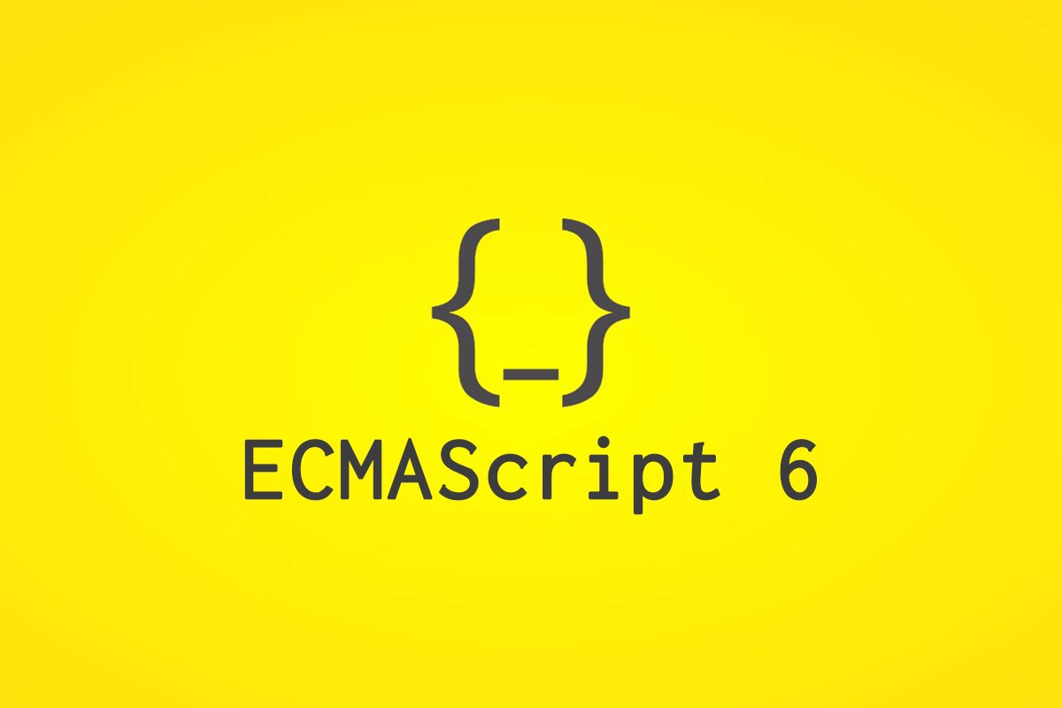
ECMAScript
Стандартом языка JavaScript является ECMAScript.
ECMAScript — это встраиваемый расширяемый, не имеющий средств ввода-вывода язык программирования, используемый в качестве основы для построения других скриптовых языков. Стандартизирован международной организацией ECMA в спецификации ECMA-262.
8
Notes:
8

Slide 9
JavaScript. Возможности
JavaScript может:
добавлять новый HTML-код на страницу, изменять существующее содержимое, модифицировать стили.
реагировать на действия пользователя, щелчки мыши, перемещения указателя, нажатия клавиш.
отправлять сетевые запросы на удалённые сервера, скачивать и загружать файлы (технологии AJAX и COMET).
получать и устанавливать куки, задавать вопросы посетителю, показывать сообщения.
запоминать данные на стороне клиента («local storage»).
9
Notes:
9

Slide 10
JavaScript. Ограничения
JavaScript на веб-странице не может читать/записывать произвольные файлы на жёстком диске, копировать их или запускать программы. Он не имеет прямого доступа к системным функциям ОС.
Современные браузеры позволяют ему работать с файлами, но с ограниченным доступом, и предоставляют его, только если пользователь выполняет определённые действия, такие как «перетаскивание» файла в окно браузера или его выбор с помощью тега <input>.
Существуют способы взаимодействия с камерой/микрофоном и другими устройствами, но они требуют явного разрешения пользователя.
Различные окна/вкладки не знают друг о друге. Иногда одно окно, используя JavaScript, открывает другое окно. Но даже в этом случае JavaScript с одной страницы не имеет доступа к другой, если они пришли с разных сайтов (с другого домена, протокола или порта).
10
Notes:
10

Slide 11
JavaScript. Структура
Структурно JavaScript можно представить в виде объединения трёх чётко различимых друг от друга частей:
ядро (ECMAScript),
объектная модель браузера (Browser Object Model или BOM),
объектная модель документа (Document Object Model или DOM).
Если рассматривать JavaScript в отличных от браузера окружениях, то объектная модель браузера и объектная модель документа могут не поддерживаться.
Объектную модель документа иногда рассматривают как отдельную от JavaScript сущность, что согласуется с определением DOM как независимого от языка интерфейса документа. В противоположность этому ряд авторов находит BOM и DOM тесно взаимосвязанными.
11
Notes:
11

Slide 12
Объектная модель браузера (BOM, Browser Object Model)
Объектная модель браузера — браузер-специфичная часть языка, являющаяся прослойкой между ядром и объектной моделью документа. Основное предназначение объектной модели браузера — управление окнами браузера и обеспечение их взаимодействия. Каждое из окон браузера представляется объектом window, центральным объектом DOM.
12
Notes:
12

Slide 13
Объектная модель браузера (BOM, Browser Object Model)
Помимо управления окнами, в рамках объектной модели браузера, браузерами обычно обеспечивается поддержка следующих сущностей:
управление фреймами,
поддержка задержки в исполнении кода и зацикливания с задержкой,
системные диалоги,
управление адресом открытой страницы,
управление информацией о браузере,
управление информацией о параметрах монитора,
ограниченное управление историей просмотра страниц,
поддержка работы с HTTP cookie.
13
Notes:
13

Slide 14
Объектная модель документа (DOM, Document Object Model)
Объектная модель документа — интерфейс программирования приложений для HTML и XML-документов. Согласно DOM, документ (например, веб-страница) может быть представлен в виде дерева объектов, обладающих рядом свойств, которые позволяют производить с ним различные манипуляции:
генерация и добавление узлов,
получение узлов,
изменение узлов,
изменение связей между узлами,
удаление узлов.
14
Notes:
14

Slide 15
Справочники по JS
MDN (Mozilla) JavaScript Reference – справочник с примерами и другой информацией
https://developer.mozilla.org/ru/docs/Web/JavaScript/Reference
MSDN – справочник от Microsoft, содержащий много информации, в том числе по JavaScript
http://msdn.microsoft.com/
15
Notes:
15

Slide 16
Таблицы совместимости JS
http://caniuse.com – таблицы с информацией о поддержке по каждой возможности языка.
https://kangax.github.io/compat-table - таблица с возможностями языка и движками, которые их поддерживают и не поддерживают.
16
Notes:
16

Slide 17
IDE
Термином IDE (Integrated Development Environment, «интегрированная среда разработки») называют мощные редакторы с множеством функций, которые работают в рамках целого проекта. Как видно из названия, это не просто редактор, а нечто большее.
IDE загружает проект (который может состоять из множества файлов), позволяет переключаться между файлами, предлагает автодополнение по коду всего проекта (а не только открытого файла), также она интегрирована с системой контроля версий (например, такой как git), средой для тестирования и другими инструментами на уровне всего проекта.
17
Notes:
17

Slide 18
Редакторы для JS
https://atom.io
http://www.sublimetext.com
https://notepad-plus-plus.org
https://www.vim.org
https://code.visualstudio.com/
18
Notes:
18

Slide 19
Панель и Консоль разработчика
"Инструменты разработки" ("Developer tools" или сокращённо — "devtools")
1) В Google, Yandex Opera, Firefox – Ctrl+Shift+I, перейти в Console
2) Клавиша F12, перейти в Console
19
Notes:
19

Slide 20
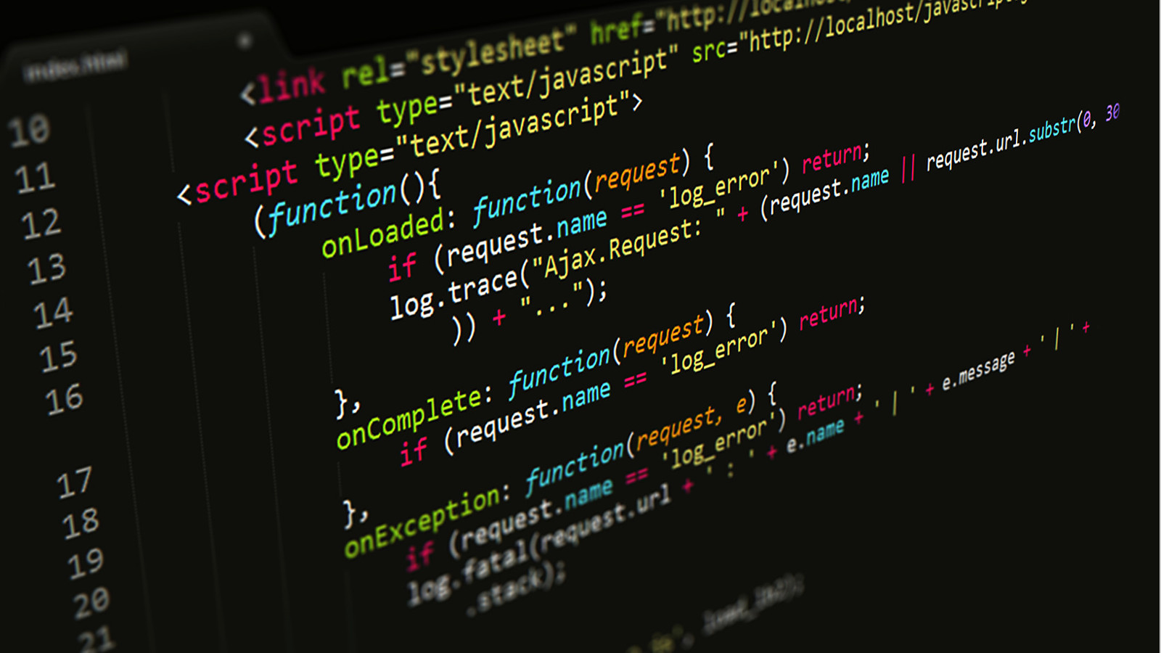

Подключение JavaScript
JavaScript можно подключить двумя способами:
Через тег <script> внутри html-файла
Через отдельный файл с расширением ".js"
20
Notes:
20

Slide 21
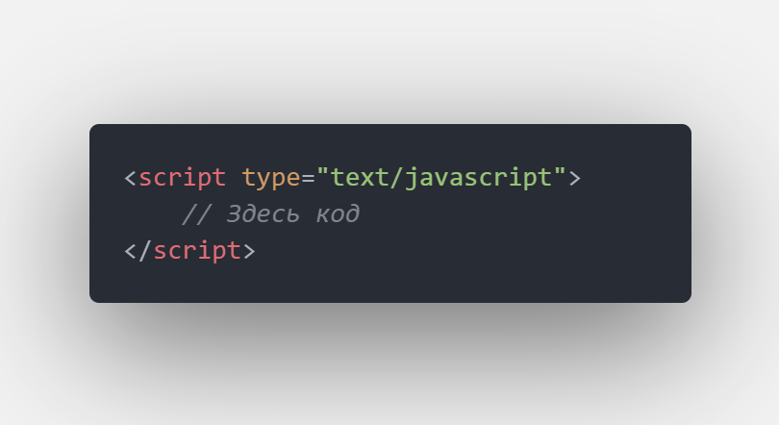
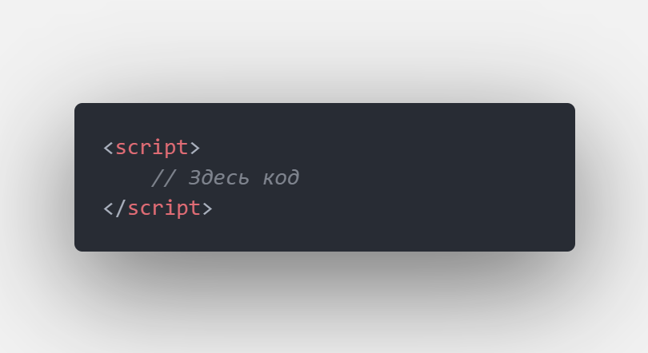
Подключение JavaScript
Первый способ - через тег <script> внутри html-файла
Оформление тега в HTML < 5
Оформление тега в HTML5
21
Notes:
21

Slide 22
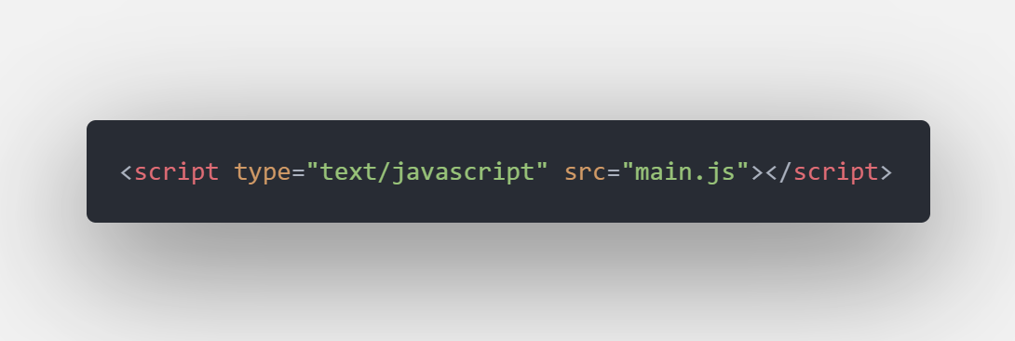
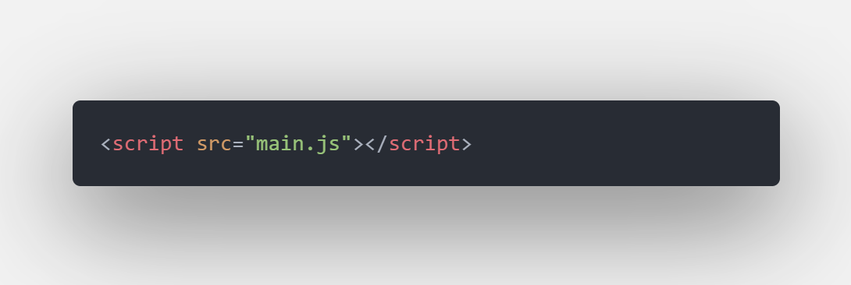
Подключение JavaScript
Второй способ - создаём отдельный файл с расширением ".js" и подключаем через тег <script> (внутри самого тега ничего не пишем)
Оформление тега в HTML < 5
Оформление тега в HTML5
22
Notes:
22

Slide 23
Место подключения JavaScript
Важный вопрос: в каком месте страницы лучше подключать js-файлы?
Браузер отображает страницу сверху вниз, создавая DOM-элементы по мере продвижения по HTML-документу. Если мы помещаем теги <script> в конце, то файлы JavaScript будут открыты одними из последних и не слишком повлияют на критичный путь рендеринга. И наоборот, если разместить тег <script> в начале страницы, то по стандарту браузер обязан сначала выполнить этот скрипт, а уже потом показать оставшуюся часть страницы. Это одна из главных причин подтормаживаний при загрузке страниц.
Иными словами, если подключать JavaScript в начале, то <body> не будет отрисовываться, пока не выполнится подключаемый js-скрипт. Поэтому рекомендуется подключать JavaScript в конце <body>.
23
Notes:
23

Slide 24
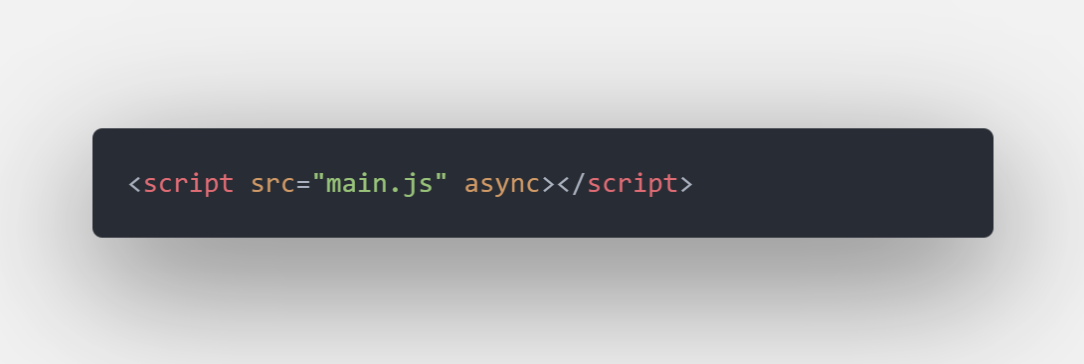
Место подключения JavaScript
Более грамотный способ решить проблему с загрузкой «медленных» внешних скриптов — асинхронная загрузка с помощью атрибута async. Если с тегом <script> указан такой атрибут, то браузер не будет ждать загрузки и выполнения этого скрипта, прежде чем показать оставшуюся часть страницы.
24
Notes:
24

Slide 25
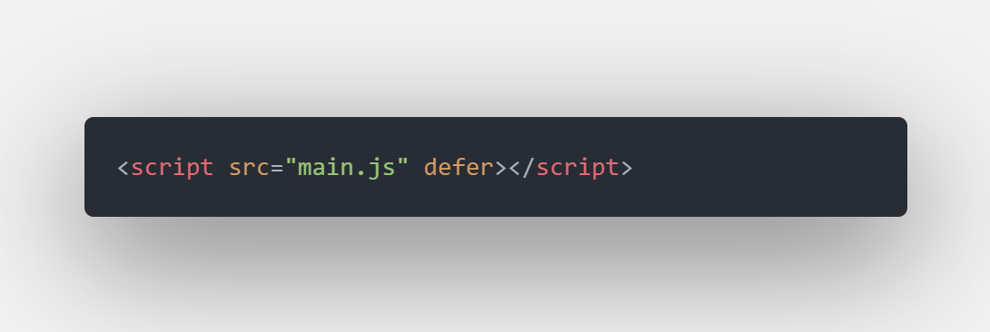
Место подключения JavaScript
Кроме async, существует атрибут defer. Он тоже обеспечивает асинхронную загрузку, но при этом гарантирует, что скрипты будут выполняться в том порядке, в каком указаны на странице, а также ждет обработки всего HTML в браузере. Это важно, если скрипты зависят друг от друга и от контента HTML-страницы.
25
Notes:
25

Slide 26
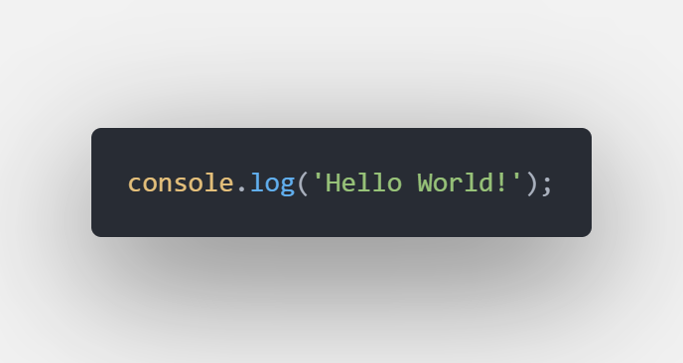
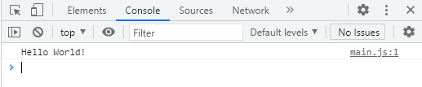
Приветствие
Напишите строку ниже и проверьте вывод в консоли
26
Notes:
26

Slide 27
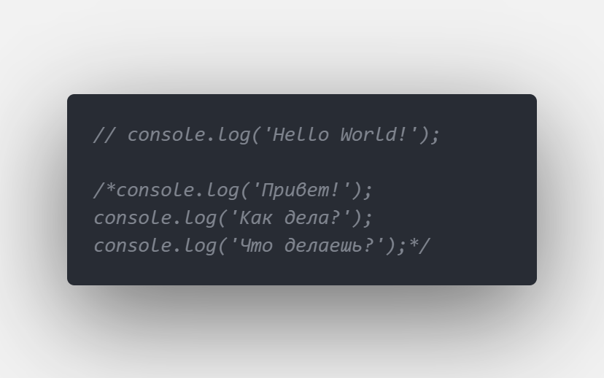
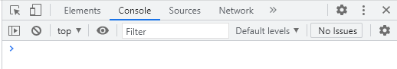
Комментарии
// - однострочный комментарий
/* */ - многострочный комментарий
27
Notes:
27

Slide 28
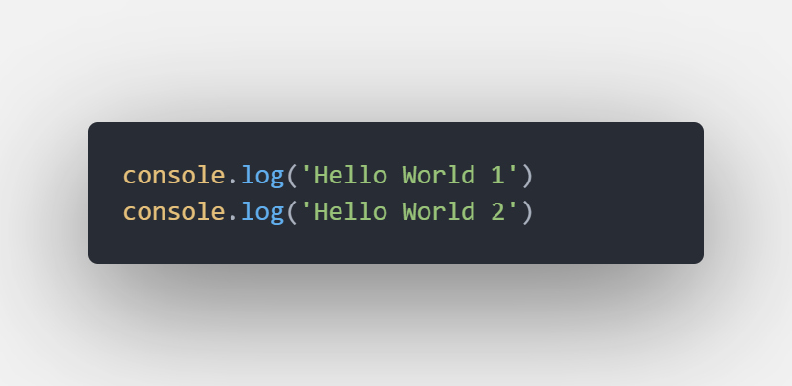
Точка с запятой
В большинстве случаев точку с запятой можно не ставить, если есть переход на новую строку.
Так тоже будет работать:
В этом случае JavaScript интерпретирует перенос строки как «неявную» точку с запятой. Это называется автоматическая вставка точки с запятой.
28
Notes:
28

Slide 29
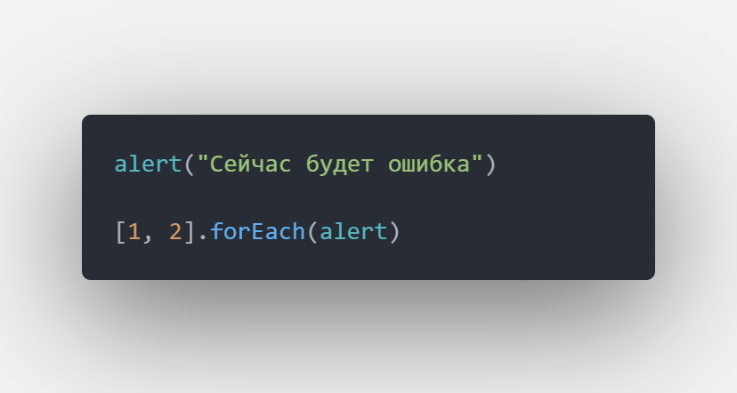
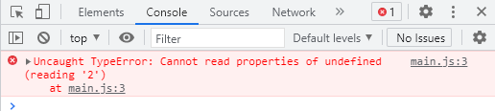
Точка с запятой
Но есть ситуации, где JavaScript «забывает» вставить точку с запятой там, где она нужна.
Пример ошибки:
Поэтому лучше ставить точку с запятой между инструкциями, даже если они отделены переносами строк.
29
Notes:
29

Slide 30
Строгий режим — "use strict"
На протяжении долгого времени JavaScript развивался без проблем с обратной совместимостью. Новые функции добавлялись в язык, в то время как старая функциональность не менялась.
Преимуществом данного подхода было то, что существующий код продолжал работать. А недостатком – что любая ошибка или несовершенное решение, принятое создателями JavaScript, застревали в языке навсегда.
Так было до 2009 года, когда появился ECMAScript 5 (ES5). Он добавил новые возможности в язык и изменил некоторые из существующих. Чтобы устаревший код работал, как и раньше, по умолчанию подобные изменения не применяются. Поэтому нам нужно явно их активировать с помощью специальной директивы: "use strict".
30
Notes:
30

Slide 31
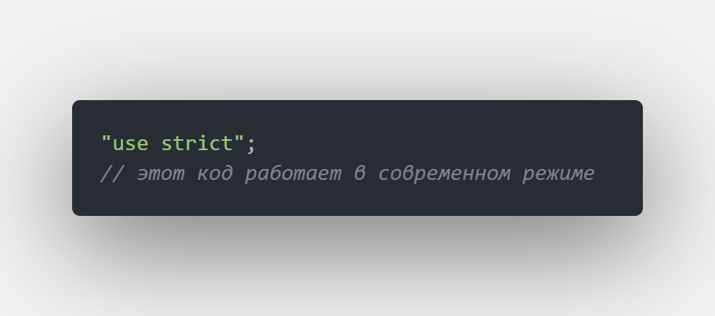
Строгий режим — "use strict"
Директива выглядит как строка: "use strict" или 'use strict'. Когда она находится в начале скрипта, весь сценарий работает в «современном» режиме.
Важно! Нет директивы типа "no use strict", которая возвращала бы движок к старому поведению. Как только мы входим в строгий режим, отменить это невозможно.
31
Notes:
31

Slide 32
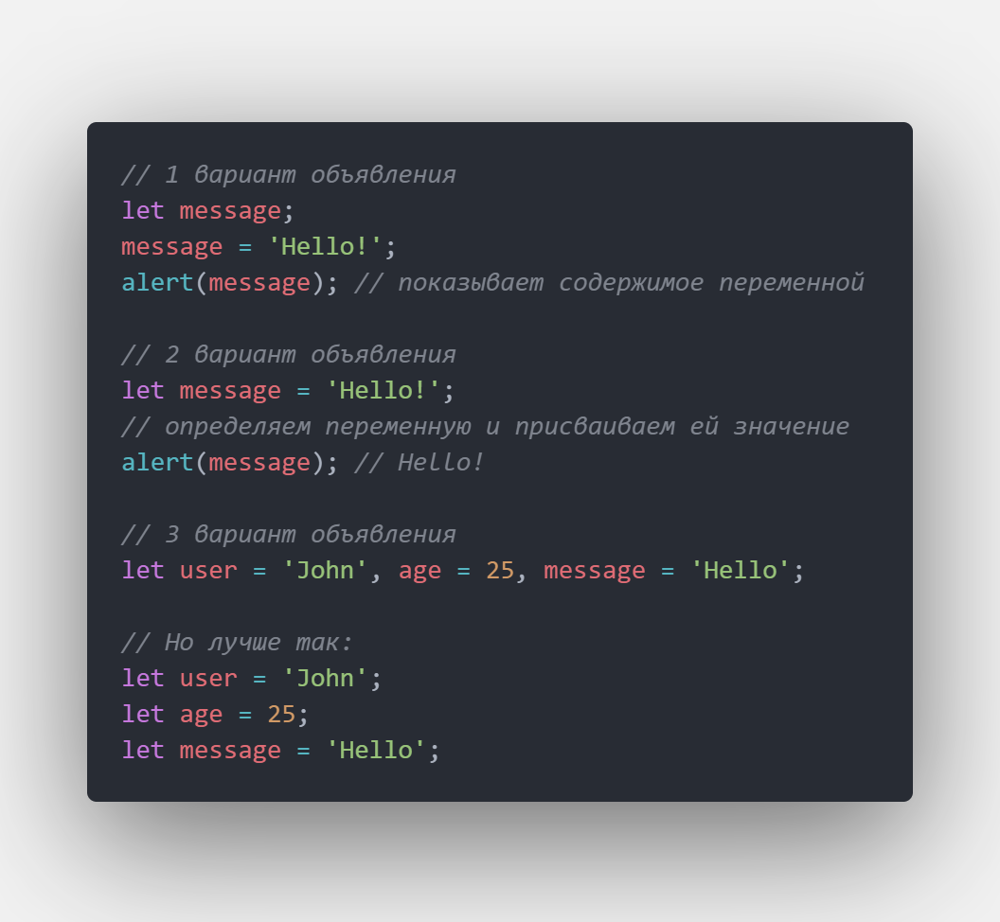
Переменные
Варианты работ с переменными в JS
32
Notes:
32

Slide 33
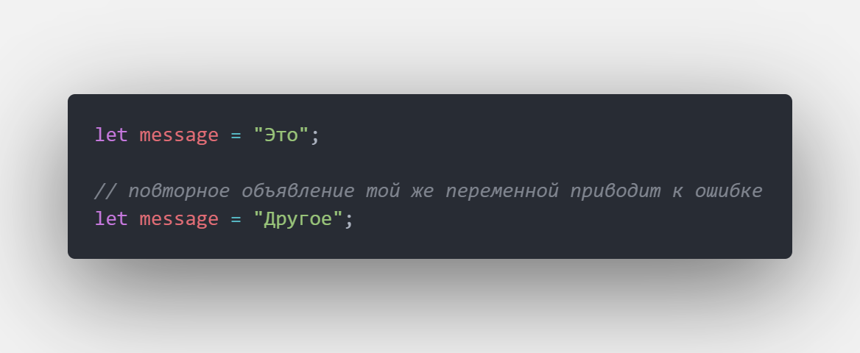
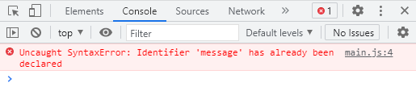
Переменные
Повторное объявление вызывает ошибку. Переменная может быть объявлена только один раз.
33
Notes:
33

Slide 34
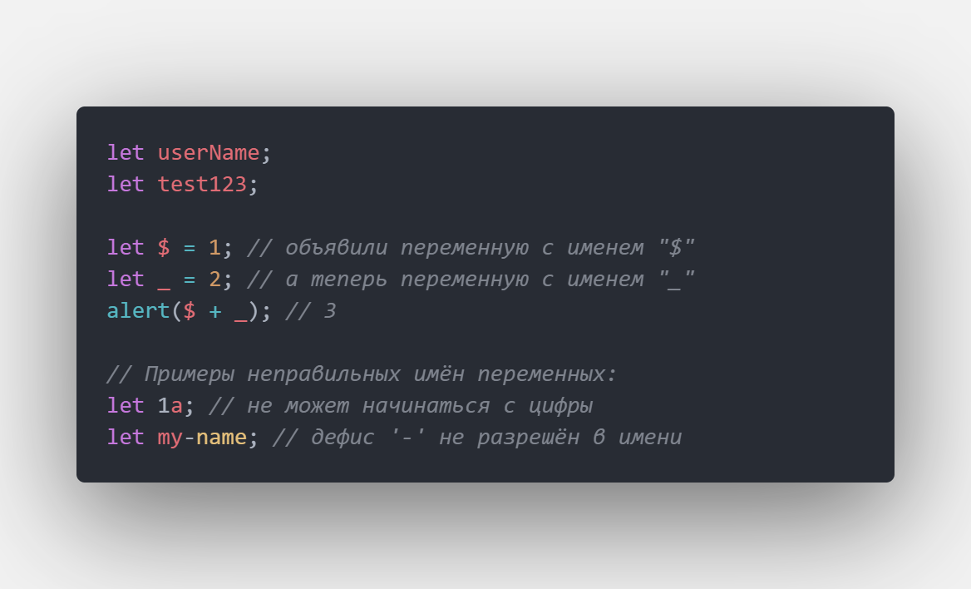
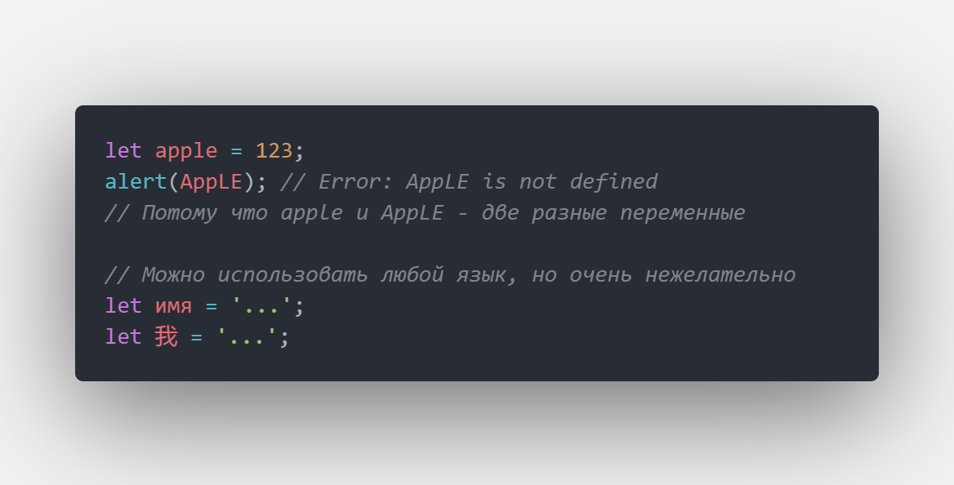
Имена переменных
В JavaScript есть два ограничения, касающиеся имён переменных:
Имя переменной должно содержать только буквы, цифры или символы $ и _.
Первый символ не должен быть цифрой.
34
Notes:
34

Slide 35
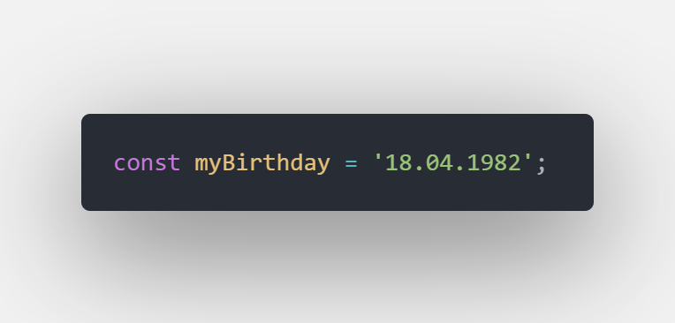
Константы
Чтобы объявить константную, то есть, неизменяемую переменную, используйте const вместо let
Переменные, объявленные с помощью const, называются «константами». Их нельзя изменить. Попытка сделать это приведёт к ошибке
35
Notes:
35

Slide 36
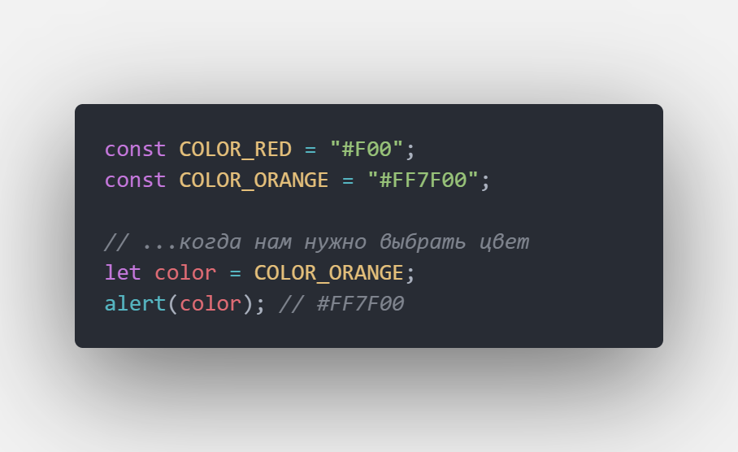
Константы
Широко распространена практика использования констант в качестве псевдонимов для трудно запоминаемых значений, которые известны до начала исполнения скрипта. Названия таких констант пишутся с использованием заглавных букв и подчёркивания.
36
Notes:
36

Slide 37
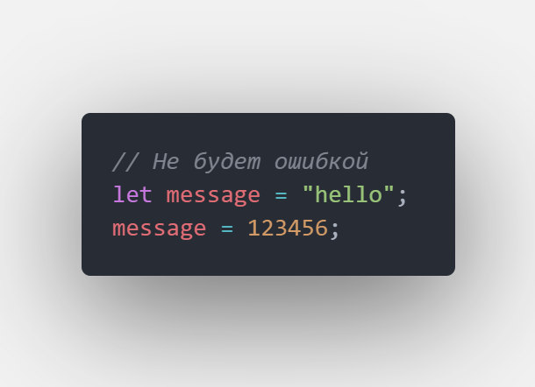
Типы данных
Переменная в JavaScript может содержать любые данные. В один момент там может быть строка, а в другой – число:
Языки программирования, в которых такое возможно, называются «динамически типизированными». Это значит, что типы данных есть, но переменные не привязаны ни к одному из них.​
37
Notes:
37

Slide 38
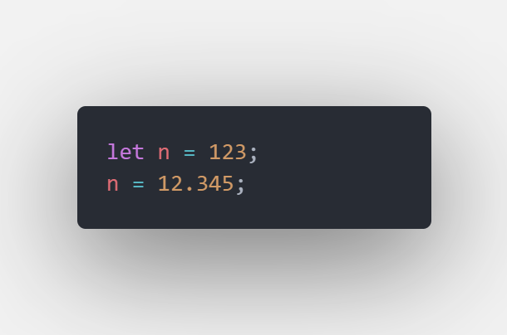
Число
Числовой тип данных (number) представляет как целочисленные значения, так и числа с плавающей точкой.
38
Notes:
38

Slide 39
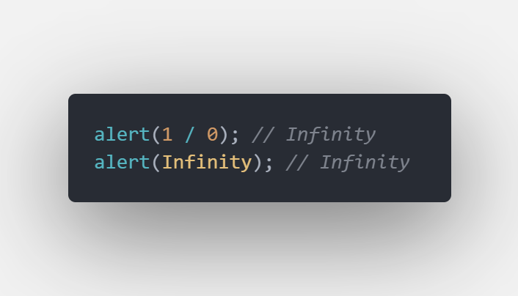
Число
Кроме обычных чисел, существуют так называемые «специальные числовые значения», которые относятся к этому типу данных: Infinity, -Infinity и NaN. Infinity представляет собой математическую бесконечность ∞
39
Notes:
39

Slide 40
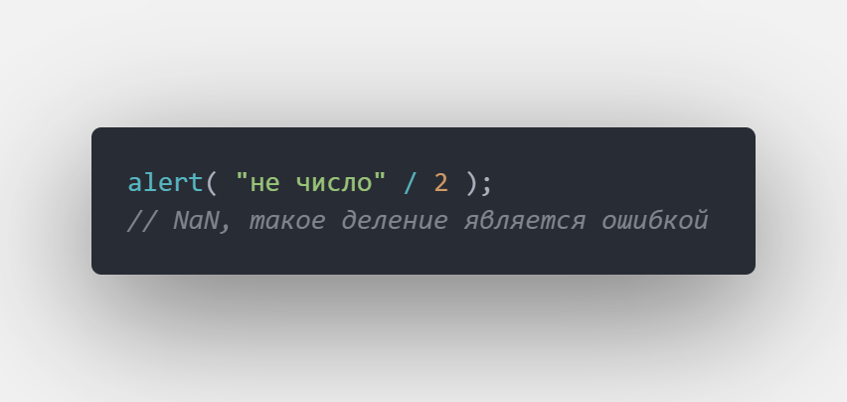
Число
NaN означает вычислительную ошибку. Это результат неправильной или неопределённой математической операции, например:
40
Notes:
40

Slide 41
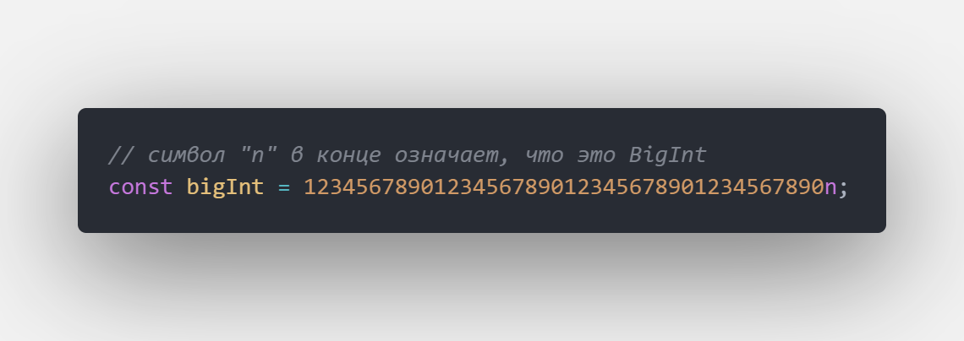
BigInt
В JavaScript тип «number» не может содержать числа больше, чем (253-1) (т. е. 9007199254740991), или меньше, чем -(253-1) для отрицательных чисел. Это техническое ограничение вызвано их внутренним представлением. Для большинства случаев этого достаточно.
Но иногда нам нужны действительно гигантские числа, например, в криптографии или при использовании метки времени («timestamp») с микросекундами.
Тип BigInt был добавлен в JavaScript, чтобы дать возможность работать с целыми числами произвольной длины. Чтобы создать значение типа BigInt, необходимо добавить n в конец числового литерала
41
Notes:
41

Slide 42
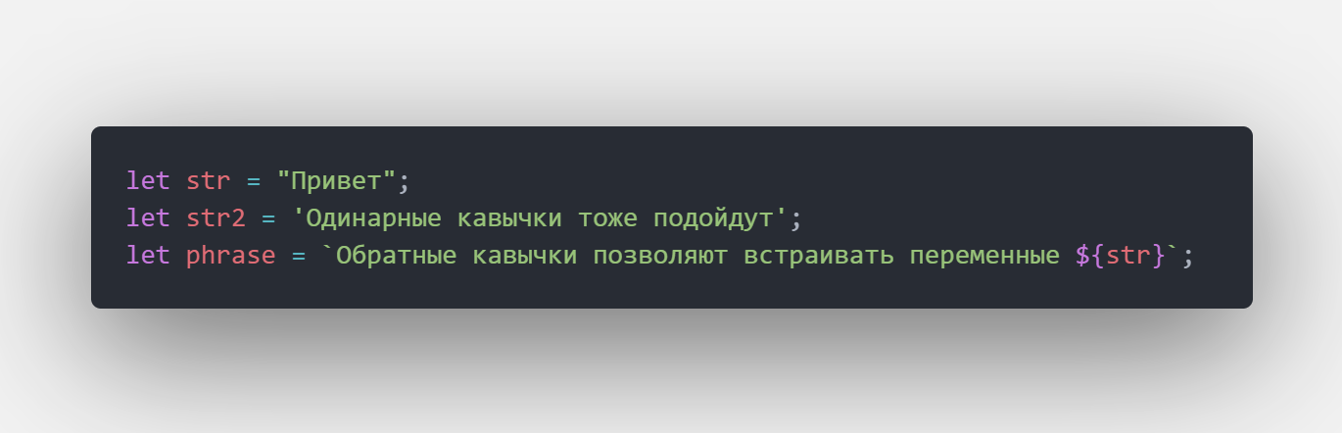
Строка
В JavaScript существует три типа кавычек.
Двойные кавычки: "Привет".
Одинарные кавычки: 'Привет'.
Обратные кавычки: `Привет`.
42
Notes:
42

Slide 43
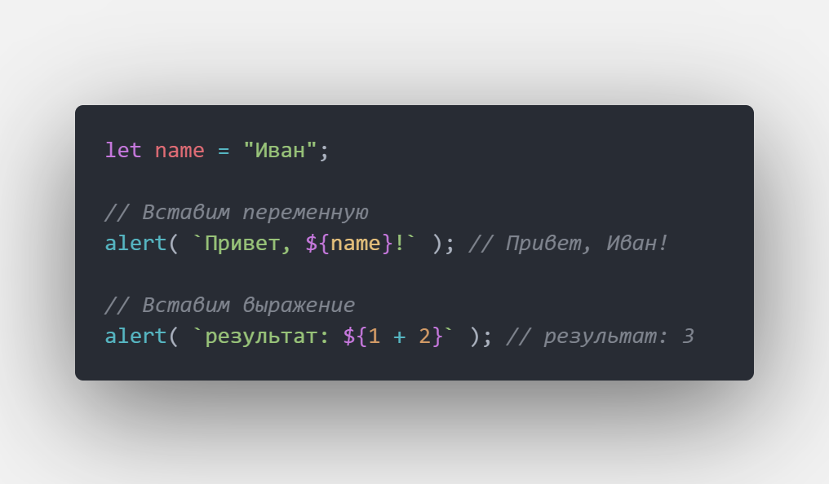
Строка
Двойные или одинарные кавычки являются «простыми», между ними нет разницы в JavaScript.
Обратные же кавычки имеют расширенную функциональность. Они позволяют встраивать выражения в строку, заключая их в ${…}. Например
43
Notes:
43

Slide 44
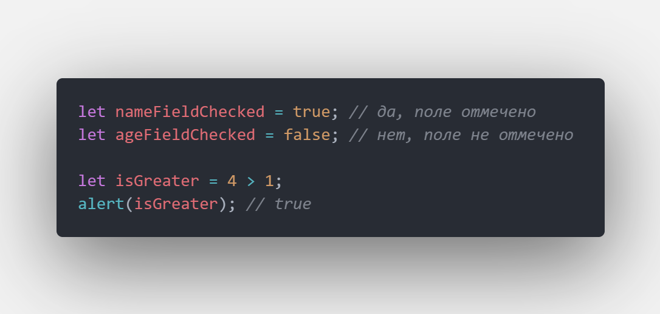
Булевый (логический) тип
Булевый тип (boolean) может принимать только два значения: true (истина) и false (ложь).
Булевые значения также могут быть результатом сравнений
44
Notes:
44

Slide 45
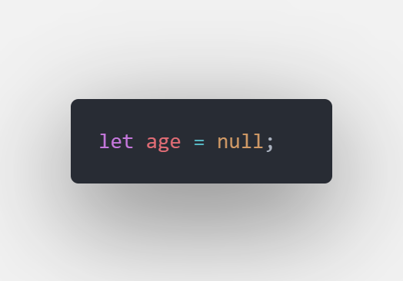
Значение «null»
В JavaScript null не является «ссылкой на несуществующий объект» или «нулевым указателем», как в некоторых других языках.
Это просто специальное значение, которое представляет собой «ничего», «пусто» или «значение неизвестно».
45
Notes:
45

Slide 46
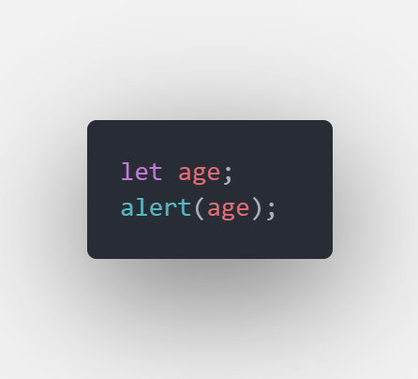
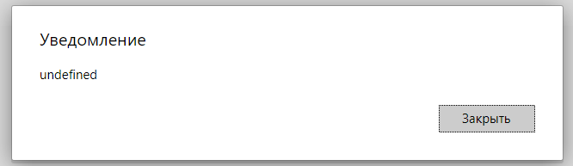
Значение «undefined»
Оно формирует тип из самого себя так же, как и null. Оно означает, что «значение не было присвоено». Если переменная объявлена, но ей не присвоено никакого значения, то её значением будет undefined
46
Notes:
46

Slide 47
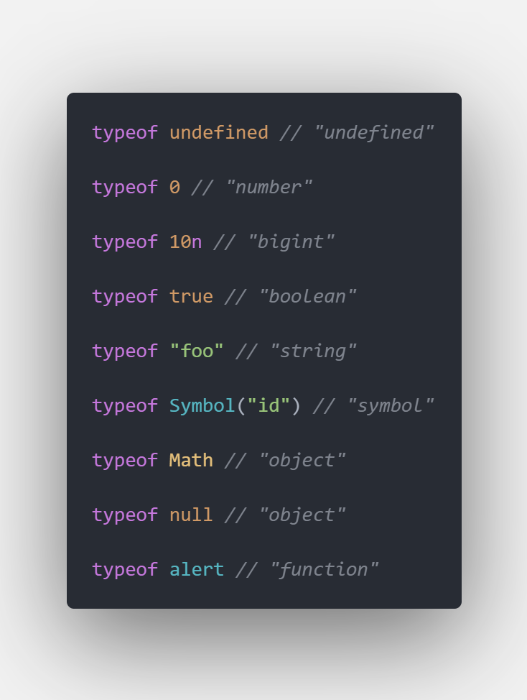
Оператор typeof
Оператор typeof возвращает тип аргумента. Это полезно, когда мы хотим обрабатывать значения различных типов по-разному или просто хотим сделать проверку.
47
Notes:
47

Slide 48
Основные типы данных
В JavaScript есть 8 основных типов.
number для любых чисел: целочисленных или чисел с плавающей точкой; целочисленные значения ограничены диапазоном ±(2⁵³-1).
bigint для целых чисел произвольной длины.
string для строк. Строка может содержать ноль или больше символов, нет отдельного символьного типа.
boolean для true/false.
null для неизвестных значений – отдельный тип, имеющий одно значение null.
undefined для неприсвоенных значений – отдельный тип, имеющий одно значение undefined.
object для более сложных структур данных.
symbol для уникальных идентификаторов.
48
Notes:
48

Slide 49
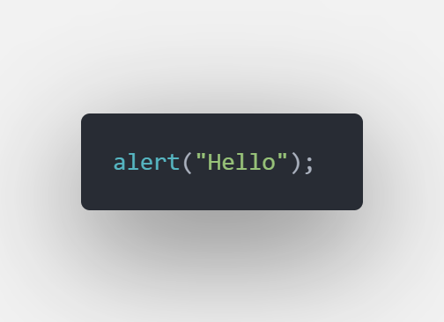
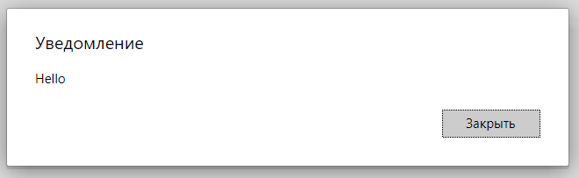
Функция alert
Показывает сообщение и ждёт, пока пользователь нажмёт кнопку «ОК».
49
Notes:
49

Slide 50
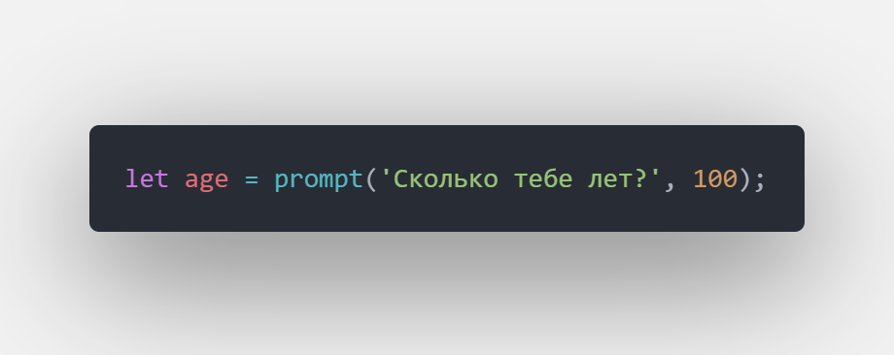
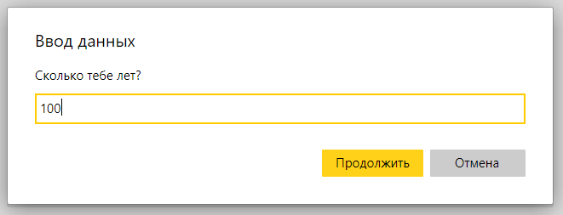
Функция prompt
Показывает модальное окно с текстом, полем для ввода текста и кнопками OK/Отмена.
Первый параметр - текст для отображения в окне.
Второй параметр - необязательный, устанавливает начальное значение в поле для текста в окне.
50
Notes:
50

Slide 51
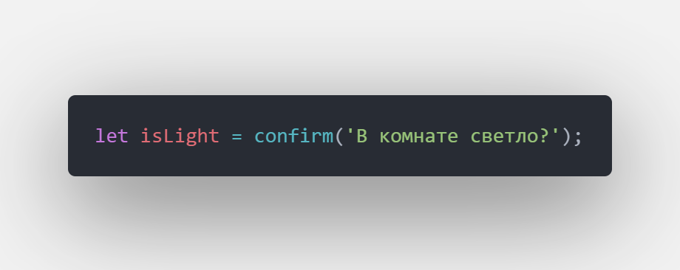
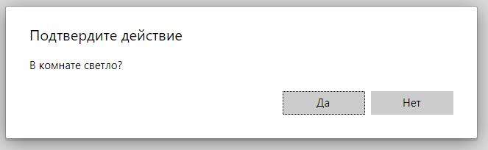
Функция confirm
Показывает модальное окно с текстом вопроса и двумя кнопками: OK и Отмена.
Результат – true, если нажата кнопка OK. В других случаях – false.
51
Notes:
51

Slide 52
Математические операторы
Поддерживаются следующие математические операторы:
Сложение +,
Вычитание -,
Умножение *,
Деление /,
Взятие остатка от деления %,
Возведение в степень **
52
Notes:
52

Slide 53
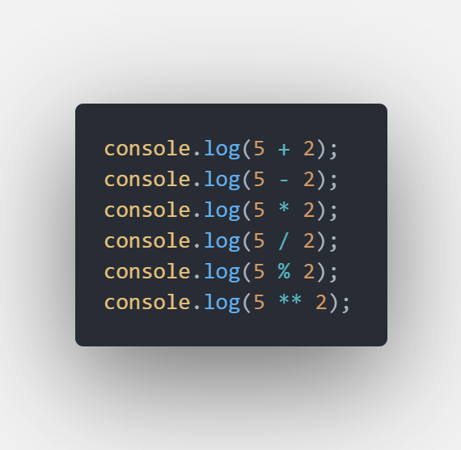
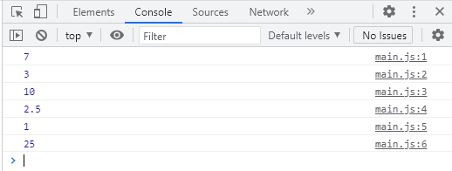
Математические операторы
Примеры
53
Notes:
53

Slide 54
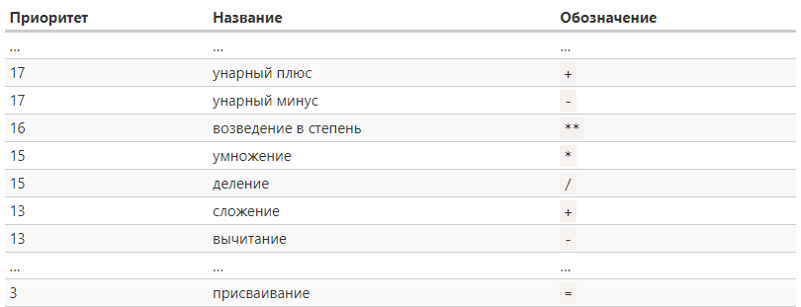
Математические операторы
Приоритеты арифметических операторов
54
Notes:
54

Slide 55
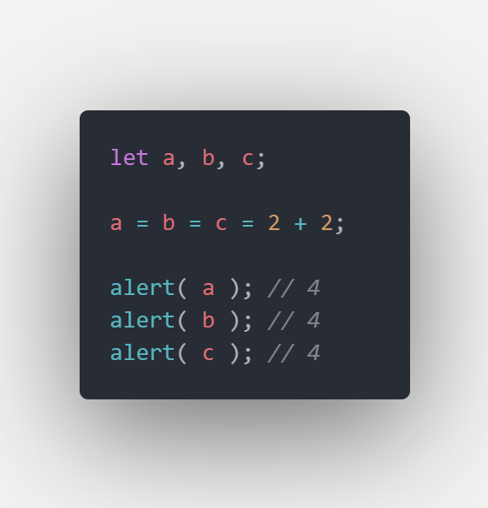
Присваивание по цепочке
Такое присваивание работает справа налево. Сначала вычисляется самое правое выражение 2 + 2, и затем результат присваивается переменным слева: c, b и a. В конце у всех переменных будет одно значение.
55
Notes:
55

Slide 56
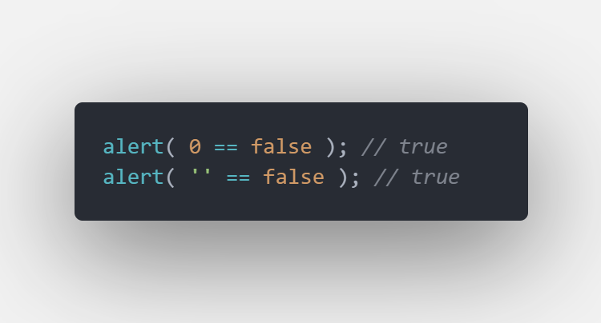
Строгое сравнение
Использование обычного сравнения == может вызывать проблемы. Например, оно не отличает 0 от false и та же проблема с пустой строкой:
Это происходит из-за того, что операнды разных типов преобразуются оператором == к числу. В итоге, и пустая строка, и false становятся нулём.
56
Notes:
56

Slide 57
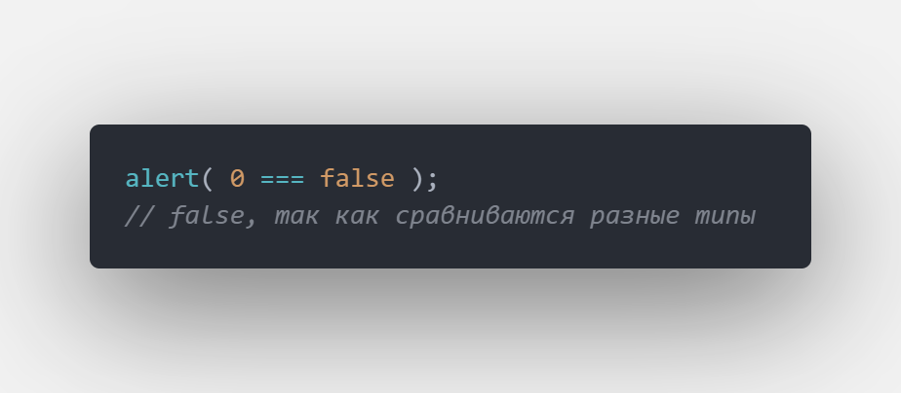
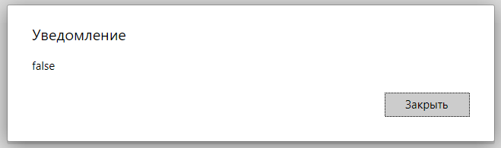
Строгое сравнение
Как же тогда отличать 0 от false?
Оператор строгого равенства === проверяет равенство без приведения типов.
Другими словами, если a и b имеют разные типы, то проверка a === b немедленно возвращает false без попытки их преобразования.
57
Notes:
57

Slide 58

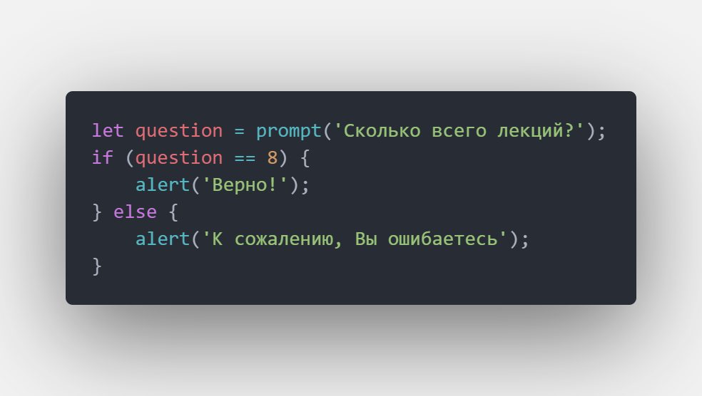
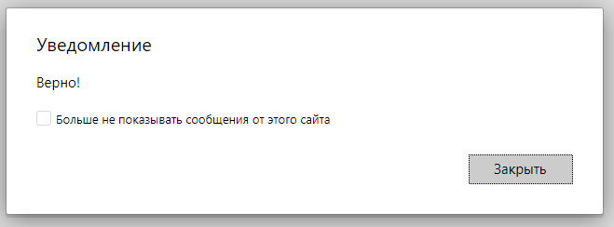
Условный оператор if + else
Такой же синтаксис, как в Си-подобных языках.
58
Notes:
57

Slide 59



Условный оператор else if
Такой же синтаксис, как в Си-подобных языках.
59
Notes:
59

Slide 60

Условный оператор "?"
Оператор представлен знаком вопроса "?". Его также называют «тернарный»
Сначала вычисляется условие: если оно истинно, тогда возвращается значение1, в противном случае – значение2
60
Notes:
60

Slide 61


Условный оператор "?"
Пример
61
Notes:
61

Slide 62


Логические операторы
В JavaScript есть три логических оператора: || (ИЛИ), && (И) и ! (НЕ).
Операторы могут применяться к значениям любых типов. Полученные результаты также могут иметь различный тип.
62
Notes:
59

Slide 63

Оператор объединения с null '??'
Оператор объединения с null представляет собой два вопросительных знака ??.
Результат выражения a ?? b будет следующим:
a, если значение a определено,
b, если значение a не определено.
63
Notes:
63

Slide 64


Оператор объединения с null '??'
Пример
64
Notes:
64

Slide 65


Цикл while
Такой же синтаксис, как в Си-подобных языках.
65
Notes:
64

Slide 66

Цикл for
Такой же синтаксис, как в Си-подобных языках.
66
Notes:
66

Slide 67

Цикл do while
Такой же синтаксис, как в Си-подобных языках.
67
Notes:
67

Slide 68


Прерывание цикла: break
Обычно цикл завершается при вычислении условия в false.
Но мы можем выйти из цикла в любой момент с помощью специальной директивы break.
68
Notes:
66

Slide 69


Переход к следующей итерации: continue
Директива continue – «облегчённая версия» break. При её выполнении цикл не прерывается, а переходит к следующей итерации
69
Notes:
69

Slide 70

Метки для break/continue
Бывает, нужно выйти одновременно из нескольких уровней цикла сразу.
Например, в коде ниже мы проходимся циклами по i и j, запрашивая с помощью prompt координаты (i, j) с (0,0) до (2,2):
70
Notes:
70

Slide 71



Метки для break/continue
Нам нужен способ остановить выполнение если пользователь отменит ввод. Обычный break после input лишь прервёт внутренний цикл, но этого недостаточно. Достичь желаемого поведения можно с помощью меток.
71
Notes:
71

Slide 72

Конструкция switch
Конструкция switch заменяет сразу несколько if.
Она представляет собой более наглядный способ сравнить выражение сразу с несколькими вариантами.
Такой же синтаксис, как в Си-подобных языках.
72
Notes:
71

Slide 73


Конструкция switch
Пример
73
Notes:
73

Slide 74


Конструкция switch
Если break нет, то выполнение пойдёт ниже по следующим case, при этом остальные проверки игнорируются.
74
Notes:
74

Slide 75


Конструкция switch.
Несколько вариантов case, использующих один код, можно группировать
75
Notes:
75

Slide 76



Конструкция switch. Тип значения в case
Нужно отметить, что проверка на равенство всегда строгая. Значения должны быть одного типа, чтобы выполнялось равенство
76
Notes:
76

Slide 77

Функции
Зачастую нам надо повторять одно и то же действие во многих частях программы.
Чтобы не повторять один и тот же код во многих местах, придуманы функции. Функции являются основными «строительными блоками» программы.
Для создания функций мы можем использовать объявление функции.
77
Notes:
74

Slide 78


Функции
Пример
78
Notes:
78

Slide 79


Функции. Локальные переменные
Переменные, объявленные внутри функции, видны только внутри этой функции.
79
Notes:
79

Slide 80


Функции. Внешние переменные
Функция обладает полным доступом к внешним переменным и может изменять их значение.
80
Notes:
80

Slide 81

JavaScript. Поддержка в браузерах
Источник: https://caniuse.com/es6
81
Notes:
58

Slide 82

Вопросы
?
82
Notes:
60

Slide 83
Дополнительная литература
https://ru.wikipedia.org/wiki/JavaScript
https://ru.wikipedia.org/wiki/ECMAScript
https://developer.mozilla.org/ru/docs/Web/JavaScript
https://learn.javascript.ru/
83

Slide 84
Спасибо за внимание!

